Slide 1


GREENWORLD: Pensar verde para o mundo Educação dos jovens ERASMUS+ KA220 YOU - Parcerias estratégicas para a educação de jovens Parceria de cooperação
GREENWORLD
Módulo 4: Desenvolvimento e Análise do Acesso ao Financiamento para Empreendedores Verdes
Número de referência: 2021-1-DE04-KA220-YOU-000029209
Duração:
07.03.2022 a 07.03.2024 (24 meses)

Slide 2
Resultados de aprendizagem do módulo 4
Os alunos
Definir o conceito de financiamento verde.
Identificar fontes e instrumentos de financiamento ecológico.
Analisar os desafios e as oportunidades no acesso ao financiamento verde.
Desenvolver estratégias para garantir o financiamento ecológico.
Aplicar os conhecimentos em cenários do mundo real.
Contribuir para os Objectivos de Desenvolvimento Sustentável (ODS) através do financiamento verde.
Fomentar a inovação e o espírito empresarial no sector do financiamento verde.

Slide 3

Vamos lá começar!

Slide 4



Introdução
01
Desenvolvimento e análise do acesso ao financiamento por parte dos empresários ecológicos
Percorrer o caminho para o desenvolvimento económico sustentável

Slide 5
O conceito de finanças ecológicas representa uma abordagem transformadora para redefinir os mercados financeiros com uma tónica na sustentabilidade e na preservação ecológica. Numa época em que os desafios ambientais se fazem sentir, o financiamento verde surge como um mecanismo crucial para apoiar projetos que contribuam para um futuro sustentável. Desde iniciativas no domínio das energias renováveis a tecnologias sustentáveis inovadoras, o financiamento verde permite aos empresários integrar práticas sustentáveis na própria estrutura dos seus modelos de negócio. Este compromisso é fundamental no nosso esforço coletivo para combater as alterações climáticas, promover a gestão ambiental e fomentar uma economia verde.

Slide 6

À medida que embarcamos nesta viagem, compreender os meandros do financiamento verde torna-se imperativo para os empresários que se dedicam a causar um impacto positivo. Este módulo tem como objetivo desmistificar as complexidades do acesso e do aproveitamento do financiamento verde, fornecendo-lhe os conhecimentos e as ferramentas para fazer avançar os seus empreendimentos sustentáveis.

Slide 7
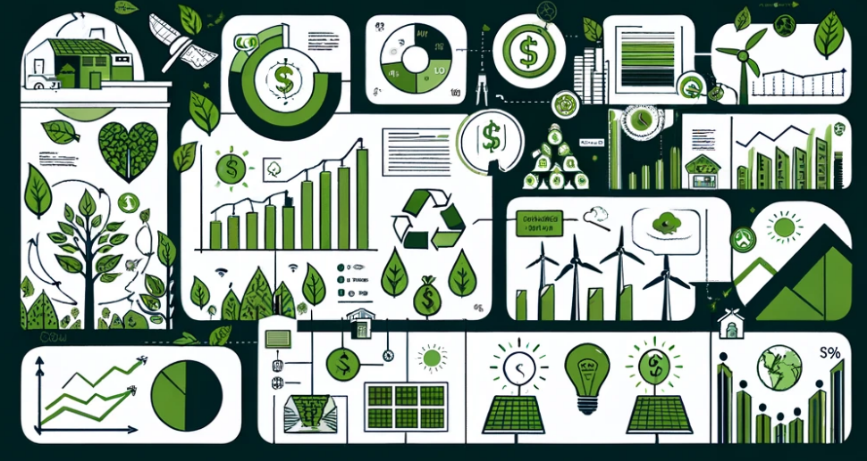
Conceito de financiamento verde
Catalisar o crescimento sustentável e a gestão ambiental
Pensar fora da caixa é importante para os empresários. Eis algumas características que o ajudam a fazê-lo:
O financiamento verde é a chave para a procura da sustentabilidade ambiental e da prosperidade económica. Engloba uma vasta gama de produtos e serviços financeiros concebidos para apoiar projetos que tenham um impacto positivo no ambiente.

Slide 8
Este mecanismo de financiamento inovador é fundamental para:
Reduzir as emissões de carbono: Ao canalizar investimentos para projetos de energias renováveis, como a energia solar e eólica, o financiamento verde desempenha um papel fundamental no esforço global para mitigar as alterações climáticas.
Promoção de tecnologias sustentáveis: Fornece o capital tão necessário para o desenvolvimento e a implantação de tecnologias que são cruciais para um futuro sustentável, desde aparelhos energeticamente eficientes a práticas agrícolas sustentáveis.
Integração de práticas sustentáveis: O financiamento verde incentiva as empresas a adoptarem práticas sustentáveis, assegurando que a gestão ambiental se torne uma componente essencial dos seus modelos de negócio.
Impulsionar o crescimento económico: Para além do seu impacto ambiental, o financiamento verde também contribui para o desenvolvimento económico, criando empregos na economia verde e promovendo a inovação em tecnologias sustentáveis.

Slide 9
Objetivo do módulo
Capacitar os empresários com conhecimentos sobre finanças ecológicas
Desmistificar as finanças ecológicas: Desvendar conceitos financeiros complexos para tornar as finanças ecológicas acessíveis e compreensíveis para os empresários.
Aprendizagem à medida: Oferecer conhecimentos e estratégias especificamente relevantes para os empresários interessados em integrar a sustentabilidade nos seus empreendimentos.
Aplicação prática: Orientar os participantes através do processo de acesso, análise e utilização de instrumentos financeiros sustentáveis para apoiar e expandir os seus projectos ecológicos.
Promover a inovação: Incentivar a adoção de tecnologias e práticas sustentáveis inovadoras através de decisões financeiras informadas.
Resultados com impacto: Dotar os empresários dos conhecimentos e ferramentas necessários para contribuírem de forma significativa para a sustentabilidade ambiental e a economia verde.
Tarefa

Slide 10
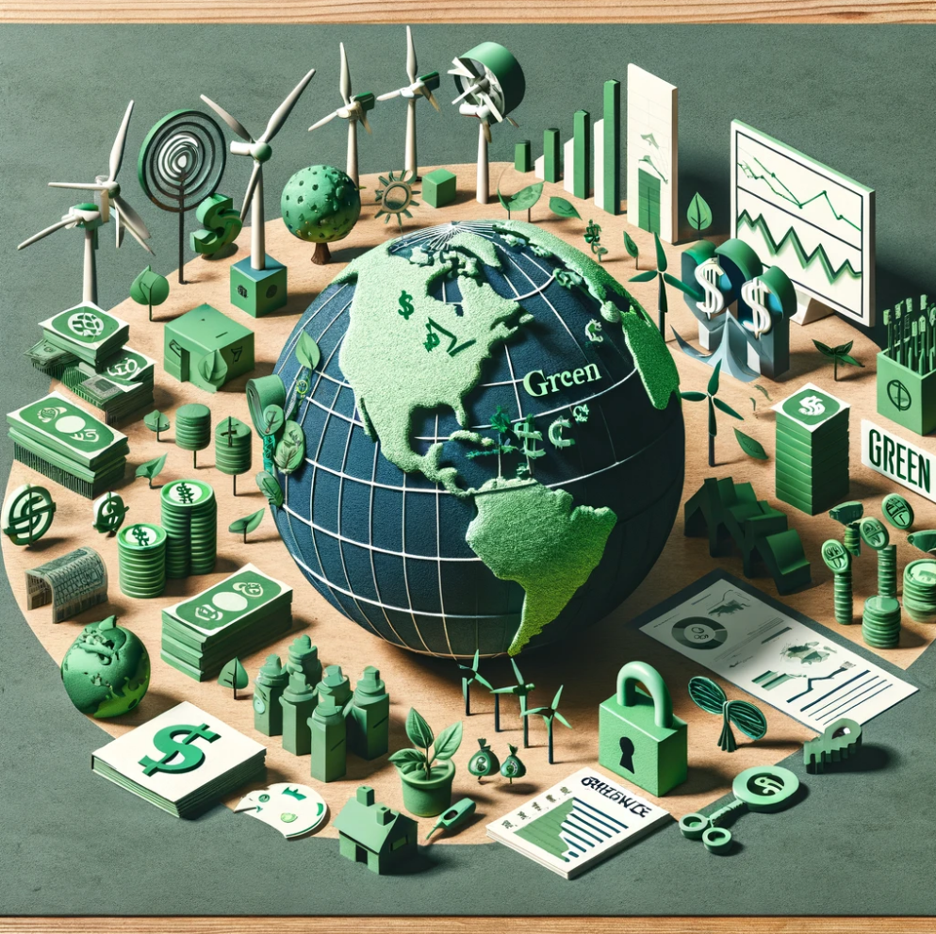
Navegando no cenário das finanças sustentáveis
O financiamento verde representa um momento crítico no movimento em direção a um futuro sustentável, caracterizado pela sua natureza dinâmica e multifacetada.
Compreender a dinâmica do financiamento verde é essencial para os empresários que pretendem ter um impacto significativo na sustentabilidade ambiental. Ao aproveitar as oportunidades e ultrapassar os desafios apresentados por este complexo ecossistema, as empresas podem contribuir para um futuro mais sustentável e próspero.

Slide 11
Fontes de financiamento verde: Desde fundos internacionais a obrigações verdes e investimentos privados, a variedade de fontes reflete o crescente empenho do setor financeiro na sustentabilidade.
Oportunidades de crescimento: O financiamento verde oferece oportunidades sem paralelo para as empresas inovarem, crescerem e contribuírem positivamente para o ambiente. Apoia projetos que vão desde as energias renováveis à agricultura sustentável, fazendo avançar a economia verde.
Desafios ao acesso: Apesar do seu potencial, os empresários enfrentam frequentemente desafios no acesso ao financiamento verde devido a obstáculos regulamentares, à imaturidade do mercado e à necessidade de conhecimentos especializados para navegar neste espaço.
Quadros políticos: As políticas governamentais e os acordos internacionais desempenham um papel fundamental na definição do panorama das finanças ecológicas, proporcionando incentivos e enquadramentos que encorajam o investimento sustentável.
A inovação como catalisador: A inovação em tecnologia e produtos financeiros é essencial para o avanço da economia verde, permitindo novas formas de investimento e apoio a projetos sustentáveis.

Slide 12
Elementos de aprendizagem
Elementos básicos do conhecimento sobre financiamento verde
Compreensão das finanças verdes: Compreender os conceitos fundamentais e a importância global das finanças ecológicas na promoção do desenvolvimento sustentável.
Identificação e utilização de fontes: Aprender a navegar pelas diversas fontes de financiamento verde, incluindo obrigações verdes, subvenções e empréstimos, e como utilizá-las efetivamente para empreendimentos sustentáveis.
Superar os desafios: Abordar os obstáculos comuns ao acesso ao financiamento verde, desde as restrições financeiras aos obstáculos regulamentares, e desenvolver estratégias para ultrapassar estes obstáculos.
Aproveitamento de oportunidades: Identificar e capitalizar as oportunidades únicas que as finanças ecológicas apresentam para o crescimento sustentável das empresas e o impacto ambiental.
Financiamento estratégico: Elaborar propostas convincentes e navegar no panorama do financiamento verde para garantir o financiamento, com ênfase na inovação e nas parcerias.

Slide 13
Fontes de financiamento verde
O financiamento verde ajuda a transformar ideias amigas do ambiente em realidade. Eis como:
Obrigações verdes: São obrigações especiais emitidas para financiar projectos que tenham benefícios ambientais positivos. Pense nelas como empréstimos para o planeta.
Subsídios: Financiamento gratuito dado por governos, organizações ou fundações para apoiar projectos ambientais. É como um presente financeiro por fazer o bem.
Empréstimos: Dinheiro emprestado que tem de ser pago, mas que se destina especificamente a financiar iniciativas ecológicas.

Slide 14

Sectores que beneficiam do financiamento verde:
Energias renováveis: Painéis solares, turbinas eólicas e energia hidroelétrica.
Agricultura sustentável: A agricultura que é boa para a terra.
Transportes amigos do ambiente: Carros eléctricos, bicicletas e sistemas de transportes públicos.

Slide 15
Desafios e oportunidades no acesso ao financiamento verde
Desafios:
Restrições financeiras: Encontrar dinheiro suficiente para iniciar ou desenvolver projectos ecológicos pode ser difícil.
Obstáculos regulamentares: Por vezes, as leis e os regulamentos dificultam a obtenção de financiamento verde.
Fase inicial do mercado: O mercado de financiamento verde ainda está a crescer, o que o torna um pouco difícil de navegar.

Slide 16
Oportunidades:
Crescimento sustentável das empresas: O financiamento ecológico ajuda as empresas a crescerem ao mesmo tempo que são boas para o planeta.
Apoio à inovação: Fornece os fundos necessários para ideias novas e amigas do ambiente.
Benefícios a longo prazo: A adoção de práticas sustentáveis agora pode levar a um maior sucesso e impacto no futuro.

Slide 17
Referências e ligações
Aldieri, L., Vinci, C.P. (2021). Eco-inovação em apoio aos Objetivos de Desenvolvimento Sustentável. Springer Cham.
Arora, N., Dhiman, N., & Shrivastava, R. (2023). How Green Entrepreneurship Evolved over the Past Two Decades? Visão.
Bartoszczuk, P. (2015). Inovações ecológicas nos países europeus. Atlantis Press.
Bocken, N. M. P., Geradts, T. H. J. (2020). Barreiras e impulsionadores da inovação do modelo de negócios sustentável. Planeamento a longo prazo.
Comissão Europeia. Diversos recursos sobre os mecanismos de financiamento ecológico e o programa LIFE.
Comissão Europeia (2011). Inovação para um futuro sustentável - O Plano de Ação para a Eco-inovação (Eco-AP). Bruxelas: Comissão Europeia.
Labatt, S., & White, R. R. (2003). Environmental Finance: A Guide to Environmental Risk Assessment and Financial Products. John Wiley & Sons.
Lindenberg, N. (2014). Definição de Finanças Verdes. Instituto Alemão de Desenvolvimento.
Matindike, S., Mago, S., Modiba, F.S., Van den Berg, A. (2023). Empreendedorismo Verde como Compromisso Ambiental e Eco-inovação entre Empresas Internacionais. Springer Cham.
OCDE (2012). Crescimento verde e países em desenvolvimento. Projeto de consulta.
OCDE (2022). Building a Hub for Green Entrepreneurship in Denmark [Construir um centro para o empreendedorismo ecológico na Dinamarca]. Reino Unido: OECD Publishing.
Okpara, J. O., & Idowu, S. O. (Eds.). (2013). Corporate Social Responsibility. Springer Berlin Heidelberg.
Saari, U. A., & Joensuu-Salo, S. (2019). Empreendedorismo verde. Springer Cham.

Slide 18
Referências e ligações
Ceres - https://www.ceres.org
Banco Europeu de Investimento (BEI) - Clima e Ambiente - https://www.eib.org/en/projects/themes/climate-and-environment/index.htm
Rede Global de Investimento de Impacto (GIIN) - https://thegiin.org
Fundo Verde para o Clima (GCF) - https://www.greenclimate.fund
Sociedade Financeira Internacional (SFI) - https://www.ifc.org
Finanças sustentáveis - Comissão Europeia - https://ec.europa.eu/info/business-economy-euro/banking-and-finance/sustainable-finance_en
Banco Mundial - Financiamento climático - https://www.worldbank.org/en/topic/climatefinance

